Slide 1


企业LOGO
心态决定成败
自我情绪管理培训PPT
培训人：xxx

Slide 2

目录
01
认识情绪
02
EQ情商测试
03
管理情绪的技巧

Slide 3
认识情绪
PART.1

Slide 4

认识情绪
情绪是个体受到某种内在或外在的刺激所产生的一种身心激动状态。
例如：
墨尘收到清华大学录取通知书的时候激动得跳了起来。
其中：主观感受是激动（或者高兴），生理唤醒是肾上腺素升高，行为表达是跳起来
情绪的表现方式：
  主观感受
  生理唤醒
  行为表达

Slide 5
认识情绪
情绪是一个连续体，从激动到低落，从紧张到放松，从欢喜到悲伤，这些都不是非此即彼的两极化，我们的情绪玩玩处于两极中的某一个位置。
而对于我们普通的生活，大多数时间我们都处于平静的一种状态，也就是情绪是平稳的，既不是激动开心，也非低落忧郁，而是处于这个连续体的中间位置。
只有偶尔外界一个事件出现的时候，我们的情绪会朝着某一处波动。

Slide 6
认识情绪
六种普遍存在的情绪
快乐
惊讶
害怕
愤怒
厌恶
悲哀
你能用表情来说明这些情绪吗？

Slide 7
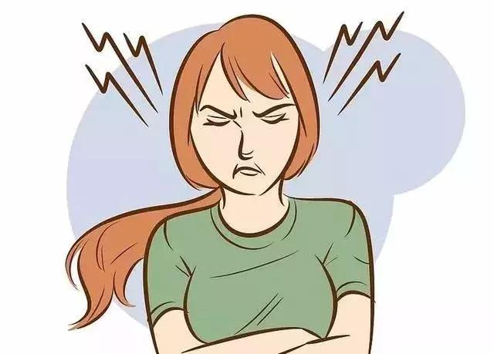
认识情绪
  感受情绪
两类情绪
正面情绪
  爱
  感激
  希望
  信心
  同情
  乐观
  忠诚
负面情绪
恐惧
仇恨
愤怒
贪婪
嫉妒
报复
痴迷
  表像情绪

Slide 8
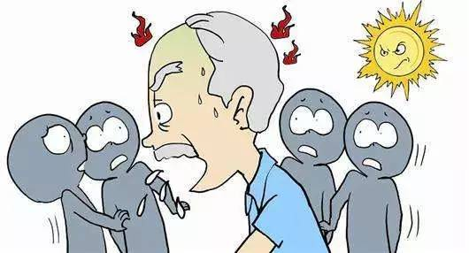
认识情绪
情绪是什么
  情绪是生命里不可分割的一部分
  情绪诚实可靠
  情绪从来都不是问题
  情绪是教我们在事情中该有所学习
  情绪应该为我们服务，而不应成为我们的主人
  情绪是经验记忆的必需部分

Slide 9
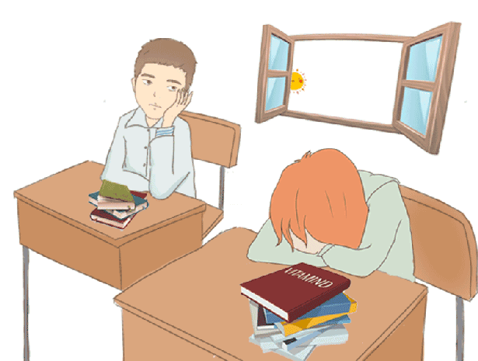
认识情绪
情绪与人格
运动、走路和吃饭的节奏很快；
  对很多事情的进展速度感到不耐烦；
  总是试图同时做两件以上的事情；
  无法处理休闲时光；
  着迷于数字，他们的成功是以每件事中自己获益多少来衡量的。
A型人格

Slide 10
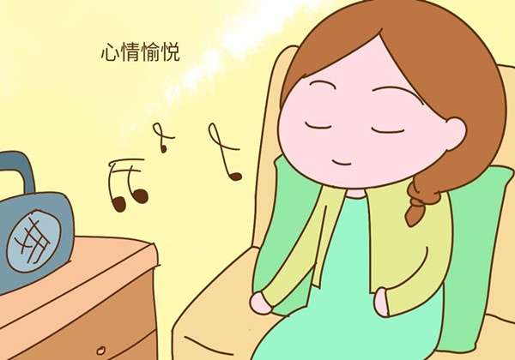
认识情绪
情绪与人格
从来不曾有时间上的紧迫感以及其他类似的不适感；认为没有必要表现或讨论自己的成就和业绩，除非环境要求如此；
充分享受娱乐和休闲，而不是不惜一代价实现自己的最佳水平；
分放松而不感内疚。
B型人格

Slide 11
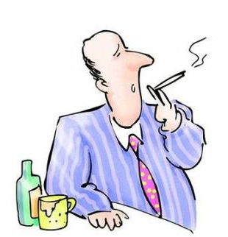
认识情绪
压力与情绪
压力与情绪有直接的关系,压力常透过我们的情绪,表现於外;而情绪是在压力不经由理性的思惟判断,而直接产生出来非理性的,感性的反应。
通常一般人面对自己无法顺利处理的压力源时，常采取较不理想的方式，如逆来顺受、逃避、紧张或鲁莽行事，然后这样的态度，往往无法有效处理问题，有时还会惹来更大的麻烦。由于问题处理过程是办演压力调节最重要的把关者，一旦处理过程出了问题，压力严重程度可能大增或持续时间更久，即可能造成严重的情绪、生理及行为的伤害，导致各种心身疾病的发生，甚至引发精神病体质，形成各类的精神病。

Slide 12

认识情绪
案 例
小枚今年34岁，在一家外资企业上班，有一个3岁的儿子。外表开朗的她两年前离婚，自己带着孩子生活，由于当时结婚父母就持反对的态度，婚后又不幸福，从小性格要强的她不愿意父母再为自己担心，于是选择离婚。由于离婚后单身带着孩子，小枚承受着很大的压力。平时的工作早出晚归，晚上回到家就围着小孩转，这让她感到非常地疲劳，加上这段时间公司在上一个新项目，近两个星期，开始出现睡眠不好，早起头疼，焦虑不安，莫名的发怒和恐惧，工作也不能集中精力。这种情绪状态让小枚越来越烦躁不安，脾气也越来越暴躁，稍有不顺心，就大发雷霆，过后自己又非常痛苦。小孩也因此受到了影响，变的比较安静，经常躲在一边自己玩，小枚怕自己的情绪对孩子造成伤害。
请分析原因，
如何解决？

Slide 13
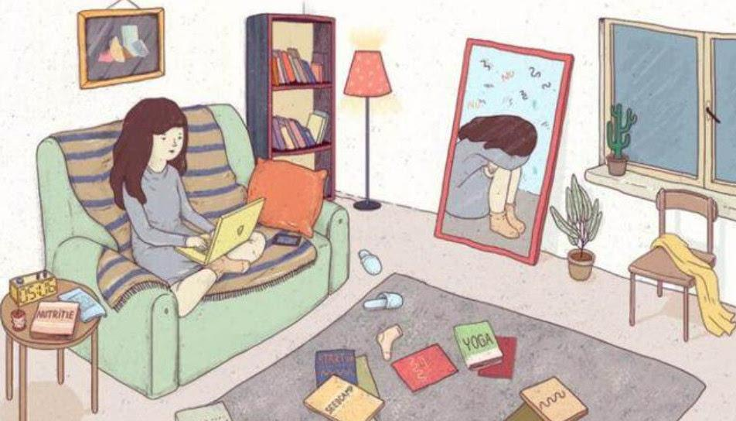
认识情绪
解 析
小枚的情况是属于离婚、工作双重压力造成的情绪问题。
婚后，白领女性比男性要担负更多的家庭责任如怀孕、教育子女等，因此女性必须能够寻找适合的方法将自己的不良情绪得到释放和缓解，避免负面情绪的过多积累而出现严重的心理问题。

Slide 14
认识情绪
情绪的影响
影响个人智力的发展
科学研究表明，精神愉快、情绪乐观积极的儿童，活泼伶俐，智商较高；而情绪忧郁、悲观、消极的儿童，表情呆滞，性情孤僻，智商较低。
影响人的身体健康
科学研究还告诉我们，人的许多疾病都与情绪因素有关。
美国作家卡森，曾患重病，医生预言他存活的可能性是1/500。卡森就常读幽默小说、看滑稽电影，坚持“笑疗”，病情不断好转，几年后竟恢复了健康。
现代医学资料显示：那些长期情绪压抑、悲观、绝望、低落的人，很容易患癌症和其他疾病。
影响人的理智和正常水平的发挥
好的情绪可以充实人的体力和精力，提高个人的活动效率和能力，促使我们健康成长。坏的情绪也会使人感到难受，抑制人的活动能力，降低人的自控能力和活动效率做出一些令自己后悔甚至违法的事。

Slide 15

认识情绪
小 结
01.减压通道
02.重塑积极心态
03.建立身心平衡

Slide 16
EQ情商测试
PART.2

Slide 17
EQ情商测试
说 明
以下测试包括10道题,
旨在令你对自己目前的情商状况有一个总体的了解。
完成这个测试大约需要5分钟时间。
你在题中列出的情境下会采取何种做法，请选择。
没有对错之分。

Slide 18
EQ情商测试
1． 坐飞机时，突然受到很大的震动，你开始随着机身左右摇摆。这时候，您会怎样做呢？
A． 继续读书或看杂志，或继续看电影，不太注意正在发生的骚乱。
B． 注意事态的变化，仔细听播音员的播音，并翻看紧急情况应付手 以备万一。 C． A和B都有一点。
D． 不能确定--根本没注意到。
2． 带一群4岁的孩子去公园玩，其中一个孩子由于别人都不和他玩而大哭起来。这个时候，您该怎么办呢？
A． 置身事外--让孩子们自己处理。
B． 和这个孩子交谈，并帮助她想办法。
C． 轻轻地告诉她不要哭。
D． 想办法转移这个孩子的注意力，给她一些其他的东西让她玩。

Slide 19
EQ情商测试
3． 假设您是一个大学生，想在某门课程上得优秀，但是在考试时却只得了及格。这时候，您该怎么办呢？
A． 制定一个详细的学习，并决心按计划进行 。
B． 决心以后好好学。
C． 告诉自己在这门课上考不好没什么大不了的，把精力集中在其他可能考得好的课程上。 D． 去拜访任课教授，试图让他给您高一点的分数。
4． 假设您是一个保险推销员，去访问一些有希望成为您的顾客的人。可是一连十五个人都只是对您敷衍，并不明确表态，您变得很失望。这时候，您会怎么做呢？
A． 认为这只不过是一天的遭遇而已，希望明天会有好运气。
B． 考虑一下自己是否适合做推销员。
C． 在下一次拜访时再做努力，保持勤勤恳恳工作的状态。
D． 考虑去争取其他的顾客。

Slide 20
EQ情商测试
5． 您是一个经理，提倡在公司中不要搞种族歧视。一天您偶然听到有人正在开有关种族歧视的玩笑。您会怎么办呢？
A． 不理它--这只是一个玩笑而已。
B． 把那人叫到办公室去，严厉斥责他一顿。
C． 当场大声告诉他，这种玩笑是不恰当的，在您这里是不能容忍的。
D． 建议开玩笑的人去参加一个有关反对种族歧视的培训班。
6． 您的朋友开车时别人的车突然危险地抢到你们前面，您的朋友勃然大怒，而您试图让他平静下来。您会怎么做呢？
A． 告诉他忘掉它吧--现在没事了，这不是什么大不了的事。
B． 放一盘他喜欢听的磁带，转移他的注意力。
C． 一起责骂那个司机，表示自己站在他那一边。
D． 告诉他您也曾有同样的经历，当时您也一样气得发疯，可是后来您看到那个司机出了车祸，被送到医院急救室。

Slide 21
EQ情商测试
7． 您和伴侣发生了争论，两人激烈地争吵；盛怒之下，互相进行人身攻击，虽然你们并不是真的想这样做。这时候，最好怎么办呢？
A． 停止20分钟，然后继续争论。
B． 停止争吵……保持沉默，不管对方说什么。
C． 向对方说抱歉，并要求他（她）也向您道歉。
D． 先停一会儿，整理一下自己的想法，然后尽可能清楚地阐明自己的立场。
8． 您被分到一个单位当领导，想提出一些解决工作中烦难问题的好方法。这时候，您第一件要做的是什么呢？
A． 起草一个议事日程，以便充分利用和大家在一起讨论的时间。
B． 给人们一定的时间相互了解。
C． 让每一个人说出如何解决问题的想法。
D． 采用一种创造性地发表意见的形式，鼓励每一个人说出此时进入他脑子里的任何想法，而不管该想法有多疯狂。

Slide 22
EQ情商测试
9． 您3岁的儿子非常胆小，实际上，从他出生起就对陌生地方和陌生人有些神经过敏或者说有些恐惧。您该怎么办呢？
A． 接受他具有害羞气质的事实，想办法让他避开他感到不安的环境。 B． 带他去看儿童精神科医生，寻求帮助。
C． 有目的地让他一下子接触许多人，带他到各种陌生的地方，克服他的恐惧心理。
D． 设计渐进的系列挑战性计划，每一个相对来说都是容易对付的，从而让他渐渐懂得他能够应付陌生的人和陌生的地方。
10． 多年以来，您想重学一种您在儿时学过的乐器，而现在只是为了娱乐，您又开始学了。您想最有效的利用时间。您该怎么做呢？
A． 每天坚持严格的练习。
B． 选择能稍微扩展能力的曲去练习。
C． 只有当自己有情绪的时候才去练习。
D． 选择远远超出您的能力但通过勤奋的努力能掌握的乐曲去练习。

Slide 23
EQ情商测试
得分情况
 | 1 | 2 | 3 | 4 | 5 | 6 | 7 | 8 | 9 | 10
A | 20 | 0 | 20 | 0 | 0 | 0 | 20 | 0 | 0 | 0
B | 20 | 20 | 0 | 0 | 0 | 5 | 0 | 20 | 5 | 20
C | 20 | 0 | 20 | 20 | 20 | 5 | 0 | 0 | 0 | 0
D | 0 | 0 | 0 | 0 | 0 | 20 | 0 | 0 | 20 | 0

Slide 24
情绪管理技巧
PART.3

Slide 25
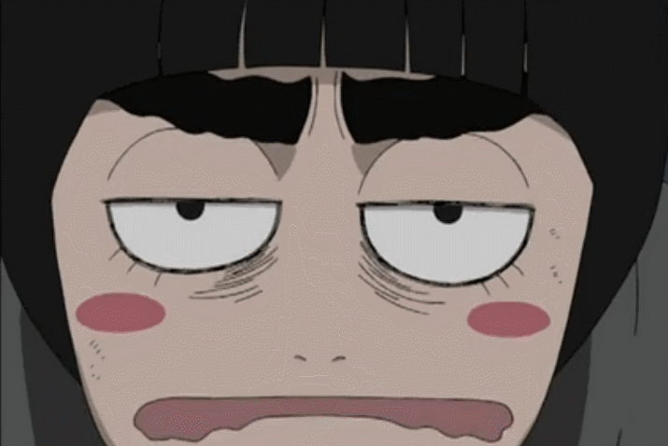
情绪管理技巧
做情绪的主人
痛苦源于自我抗拒：不接受自己和他人
情绪反应模式：
潜意识里的积极和消极情绪比例

Slide 26
情绪管理技巧
1）处理情绪的三种步骤
常见误区
忍
逃
发

Slide 27
情绪管理技巧
2）正确处理情绪的三步骤
处理事情
或改变自己
接受
宣泄
山不转水转，水不转人转人不转心转，心不转就团团转.

Slide 28

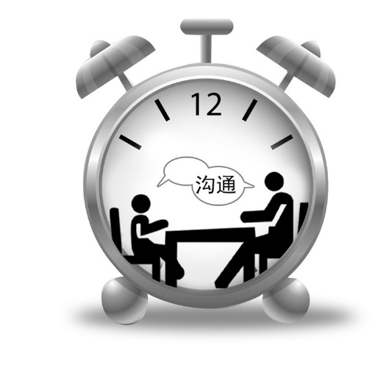
情绪管理技巧
3）沟通中的情绪管理
关键：
制怒：
沟通：
见面前几秒时的态度
以慢制快，以小制大
在心理层面（情理）
在行为层面（命令）
在结果层面（冷血
合理要求与不合理要求
态度大于对错，态度大于行动
态度要热情，立场要坚定

Slide 29
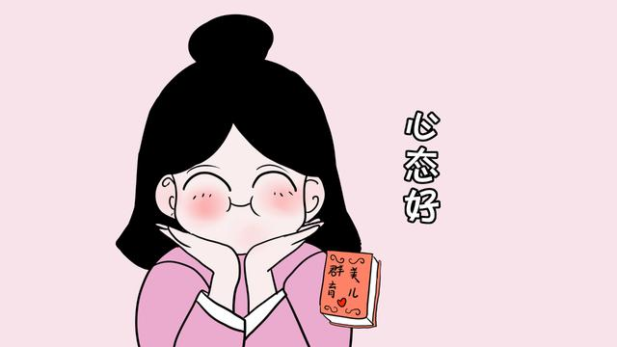

情绪管理技巧
先处理心情,再处理事情
先摆正态度，再作对事情！
事情无法改变，更要做好态度！

Slide 30

情绪管理技巧
4）要对错还是重效果
沟通无对错，只分为有效和无效
重视效果比重视有道理更有意义：
自己说得多“对”没有意义，
对方收到你想表达的讯息才是沟通的意义。
沟通的效果取决于对方的回应

Slide 31
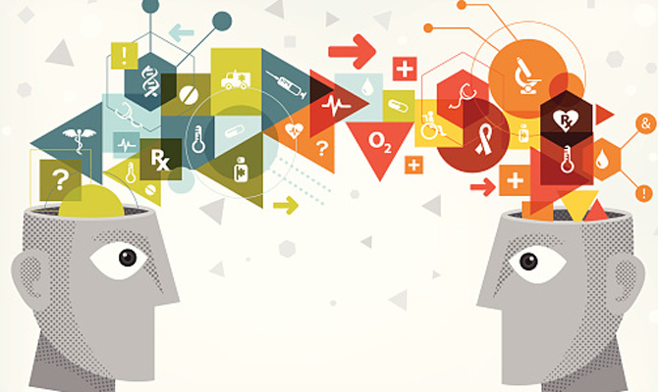
情绪管理技巧
5）大总结：使用积极的心锚
生理
情绪
营养平衡、健康、具备放松能力
面部表情、学会假装心情好
言语
积极的言语
行为
运动、交际、爱好、常与家人沟通、休息
心理
不抗拒、宽容、认知

Slide 32
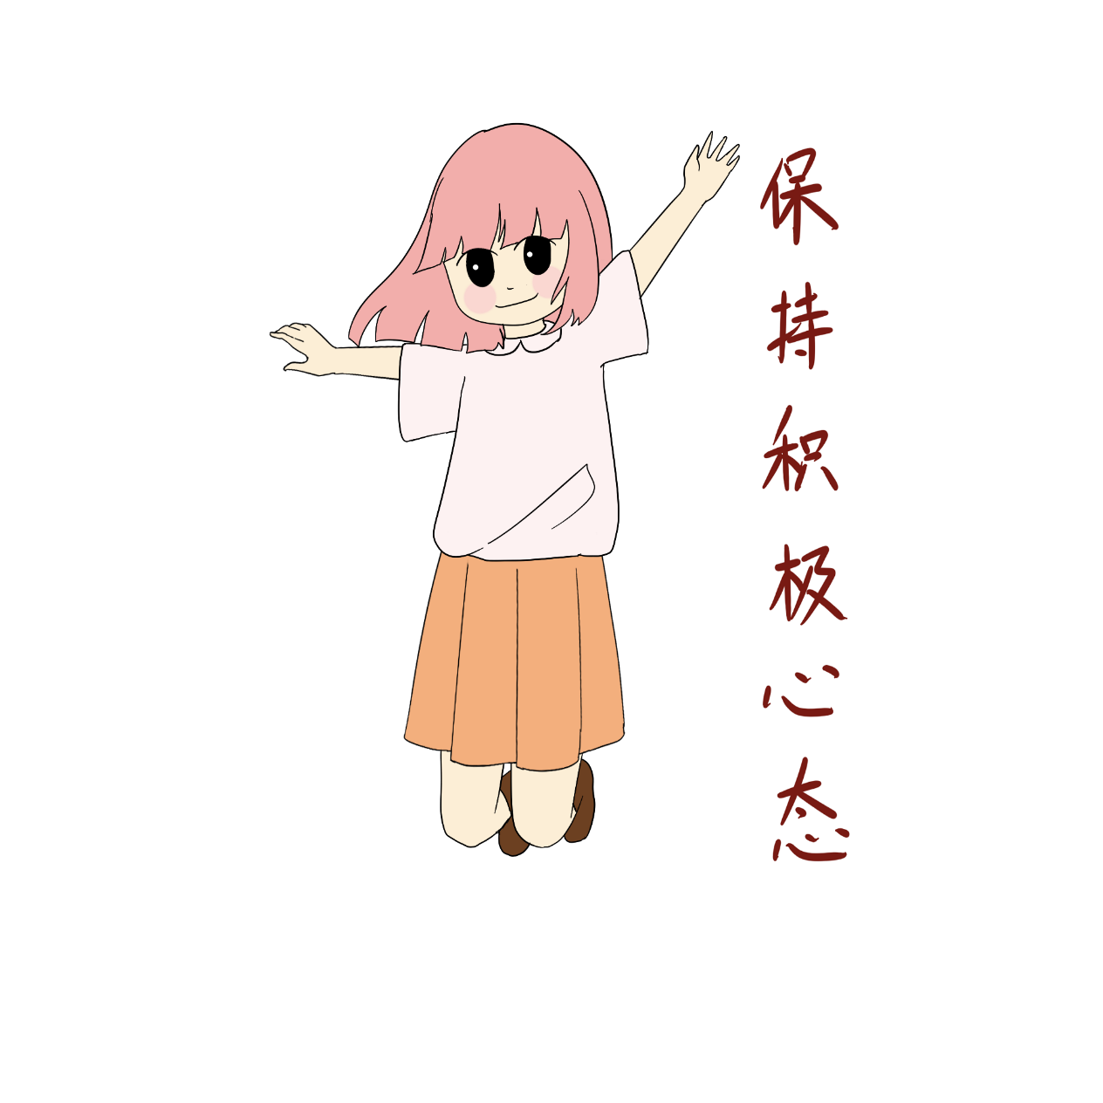
情绪管理技巧
马斯洛和密特尔曼提出的心理健康10项标准
一是
充分的安全感
二是
充分了解自己，对自己的能力做出恰如其分的判断
三是
生活目标切合实际
四是
与外界环境保持接触
五是
保持个性的完整和和谐

Slide 33
情绪管理技巧
六是
具备从经验中学习的能力
七是
保持良好的人际关系
八是
能适度地表达和控制自己的情绪
九是
有限度地发挥自己的才能与兴趣爱好
十是
在不违背社会道德规范下，个人基本需要应得到一定程度的满足

Slide 34

情绪管理技巧
今天你
微笑了吗？

Slide 35
企业LOGO
谢谢聆听
自我情绪管理培训PPT
培训人：xxx

